Slide 1
자바 프로그래밍 2
2019.11.07
11 주차

Slide 2


10주차 과제 review
Student, Teacher가 Person을 상속받았다고 하여 StudentList, TeacherList가 PersonList 를 상속받는 것은 아니다.
StudentList 클래스
EmployeeList 클래스

Slide 3
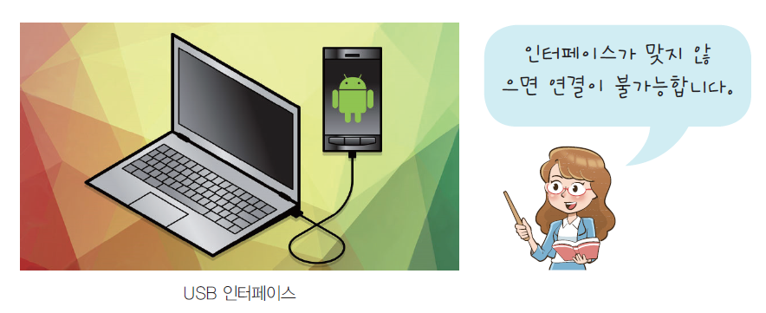
인터페이스
인터페이스(interafce)는 서로 다른 장치들이 연결되어서 상호 데이터를 주고받는 규격을 의미한다
예를 들어 컴퓨터와 모니터를 연결하는 인터페이스로 USB가 있다.
USB 인터페이스 규격을 만족하지 않는 장치는 컴퓨터에 연결될 수 없다.

Slide 4
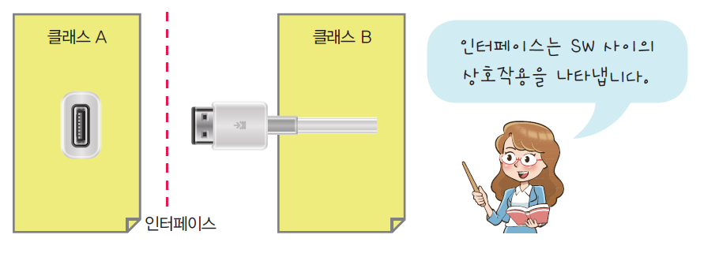
인터페이스
여러 코드들을 합쳐서 하나의 소프트웨어를 완성하는 상황에서 코드들이 어떻게 상호작용하는지 규격이 있어야 한다.
클래스와 클래스 사이의 상호 작용의 규격을 나타낸 것이 인터페이스이다

Slide 5
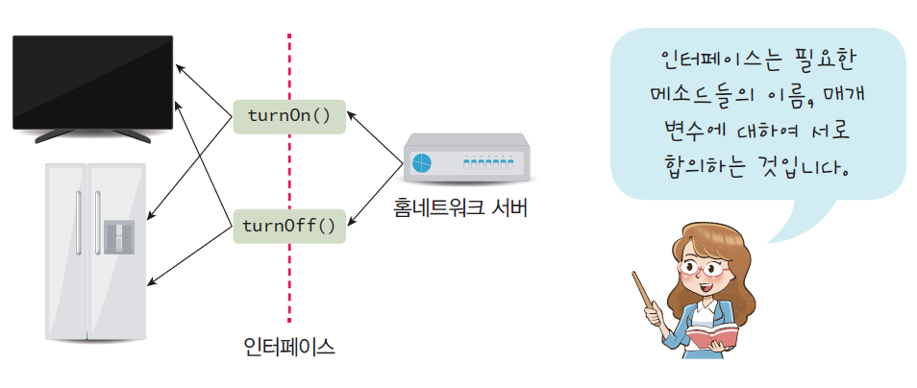
인터페이스의 예
스마트 홈 서버가 가전 제품들을 제어하려면 이들 사이에는 일종의 표준 규격이 존재해야 한다.

Slide 6
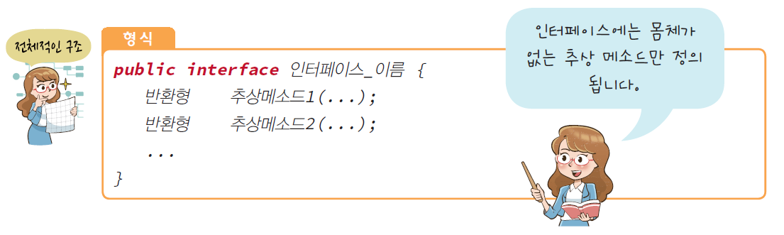
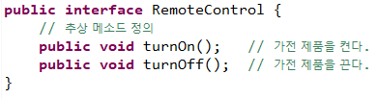
인터페이스 정의
인터페이스는 추상 메소드로 이루어진다.
필드(변수)는 선언될 수 없다.
인터페이스 안에서 선언되는 메소드들은 모두 묵시적으로 public abstract이다.

Slide 7
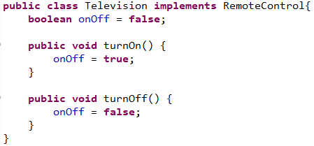
인터페이스 구현
인터페이스 만으로는 객체를 생성할 수 없다.
인터페이스는 다른 클래스에 의하여 구현(implement)될 수 있다.

Slide 8
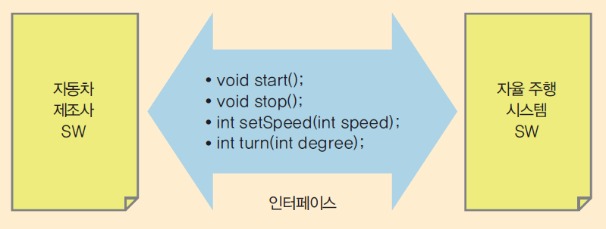
실습 1
자율 주행 자동차 구현 해보기

Slide 9
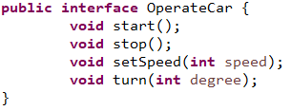
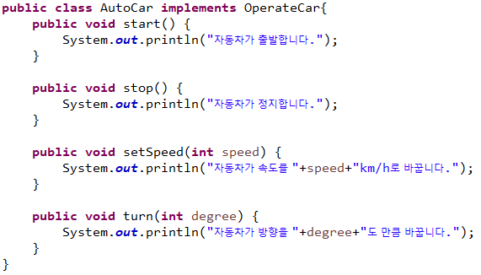
실습 1

Slide 10
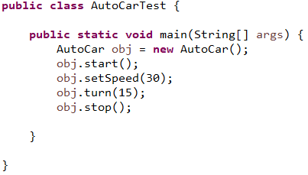
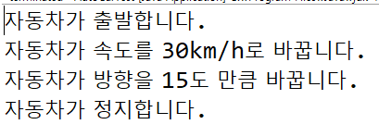
실습 1

Slide 11

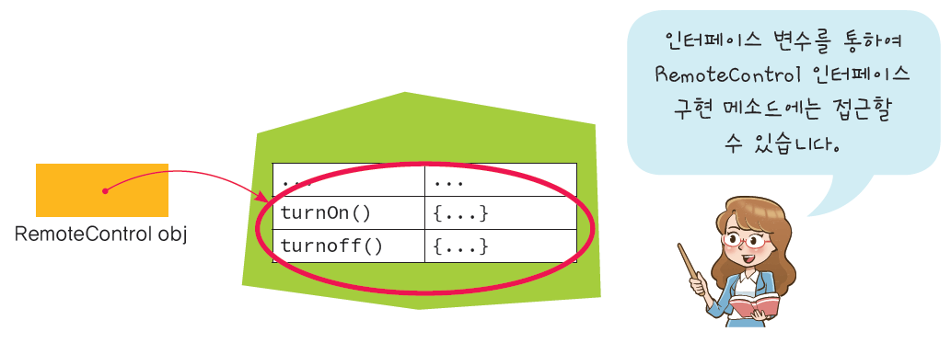
인터페이스와 타입
인터페이스는 하나의 타입으로 간주된다.
Television 객체이지만 RemoteControl 인터페이스를 구현하기 때문에 RemoteControl 타입의 변수로 가리킬 수 있다.
obj를 통해서는 RemoteControl 인터페이스에 정의된 메소드 만을 호출할 수 있다.

Slide 12

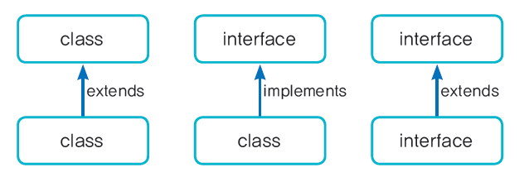
인터페이스 상속하기
인터페이스가 인터페이스를 상속받는 것도 가능하다.

Slide 13
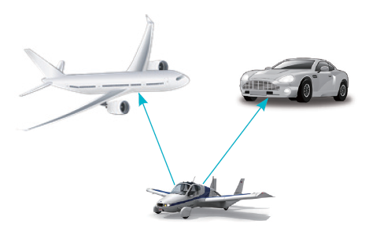
인터페이스를 이용한 다중 상속
다중 상속(Multiple inheritance)은 하나의 클래스가 여러 개의 부모 클래스를 가지는 것이다.
예를 들어서 하늘을 나는 자동차는 자동차의 특성도 가지고 있지만 비행기의 특징도 가지고 있다.

Slide 14
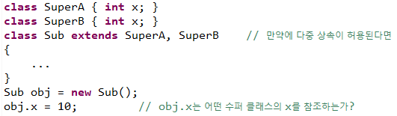
인터페이스를 이용한 다중 상속
다중 상속이란 여러 개의 수퍼 클래스로부터 상속하는 것이다.
자바에서는 다중 상속을 지원하지 않는다.
다중 상속에는 어려운 문제가 발생한다.
SuperA?
SuperB?

Slide 15
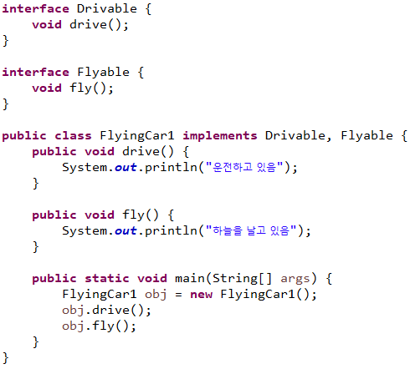

인터페이스를 이용한 다중 상속
인터페이스를 이용하면 다중 상속의 효과를 낼 수 있다.

Slide 16
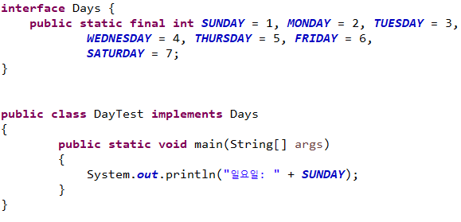

상수 정의
인터페이스에는 상수를 정의할 수 있다.

Slide 17
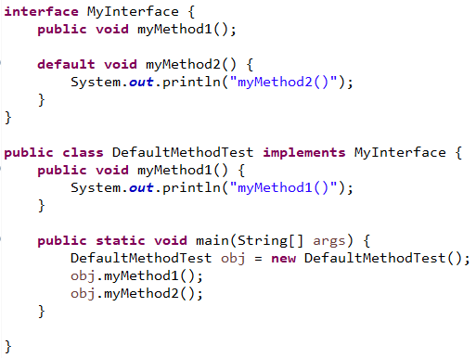

디폴트 메소드
디폴트 메소드(default method)는 인터페이스 개발자가 메소드의 디폴트 구현을 제공할 수 있는 기능이다.
디폴트 메소드가 정의되어 있으면 인터페이스를 구현하는 클래스가 메소드의 몸체를 구현하지 않아도 메소드를 호출할 수 있다.
디폴트 메소드는 몸체를 제공할 수 있다.
디폴트 메소드는 구현하지 않아도 사용할 수 있다.

Slide 18
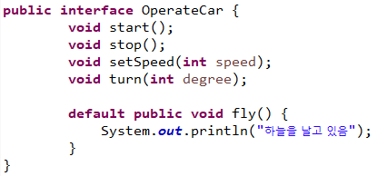
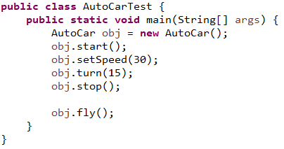
실습 2
디폴트 메소드는 개발자들이 많이 사용하는 인터페이스에 새 메소드가 추가되면 모든 클래스가 수정되어야 하는 문제를 해결한다.
실습 1의 OperateCar에 fly 메소드를 추가한다.
실습 3의 AutoCarTest에 다음 명령어를 추가한다.

Slide 19
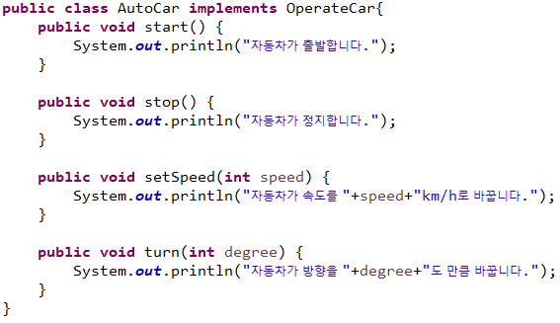
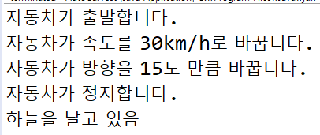
실습 2
기존의 AutoCar를 수정하지 않아도 새 메소드를 호출할 수 있다.

Slide 20
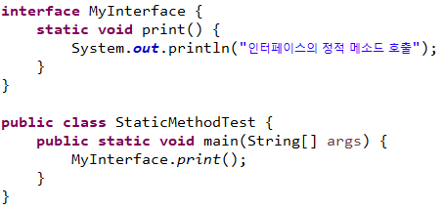

정적 메소드
인터페이스는 전통적으로 추상적인 규격이기 때문에 정적 메소드(static method)가 들어간다는 것은 처음에는 생각할 수도 없었다.
하지만 최근에 인터페이스에서도 정적 메소드가 있는 것이 좋다고 간주되고 있다.

Slide 21
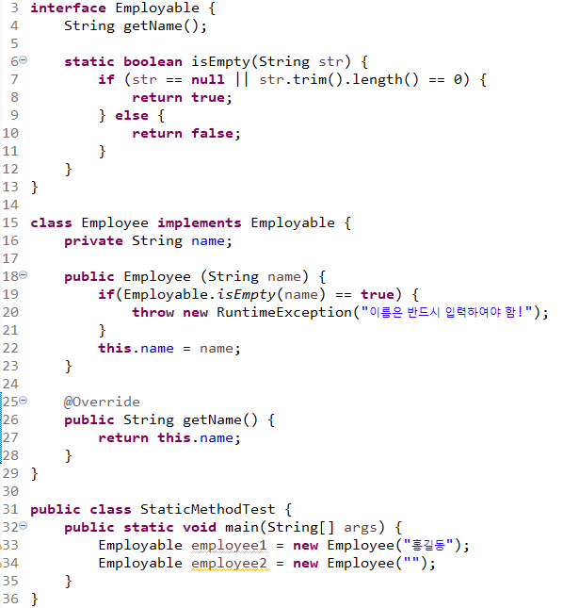
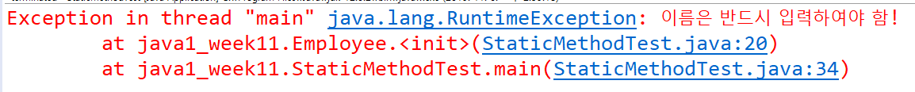
실습 3
이름을 검사하는 유틸리티 메소드를 정적 메소드로 추가
예외를 발생하는 문장

Slide 22
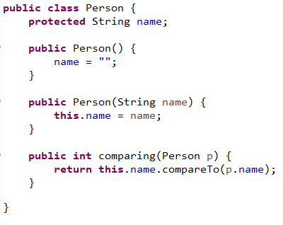
과제 1
다음과 같은 클래스들이 있습니다.
Person 클래스

Slide 23
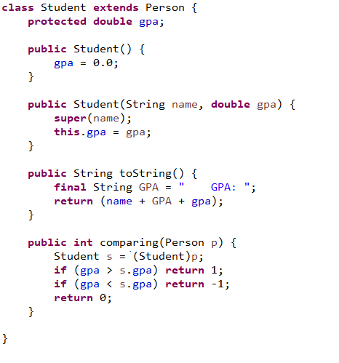
과제 1
다음과 같은 클래스들이 있습니다.
Student 클래스

Slide 24
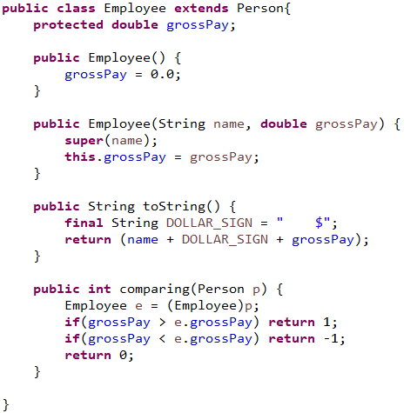
과제 1
다음과 같은 클래스들이 있습니다.
Employee 클래스

Slide 25
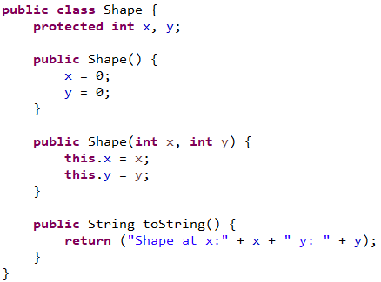
과제 1
다음과 같은 클래스들이 있습니다.
Shape 클래스

Slide 26
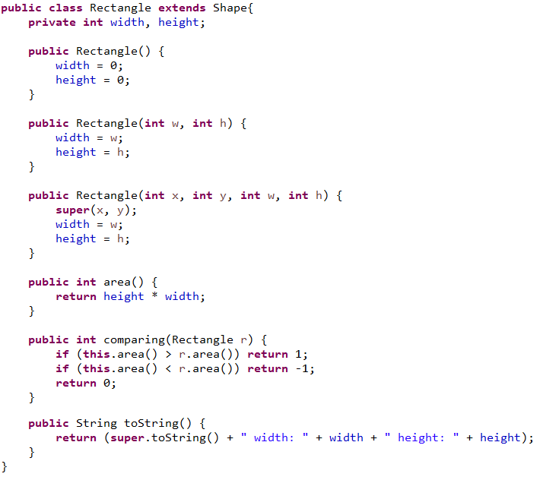
과제 1
다음과 같은 클래스들이 있습니다.
Rectangle 클래스

Slide 27
과제 1
class Person
class Student
class Employee
class Shape
class Rectangle

Slide 28

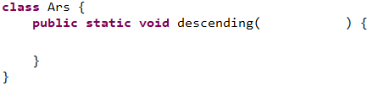
과제 1
이 때 Person, Student, Employee, Rectangle 클래스는 정렬을 하려고 한다.
따라서 comparing 메소드를 이용하여 정렬을 하기 위해 다음과 같은 인터페이스를 작성하고 클래스를 추가하였다.

Slide 29
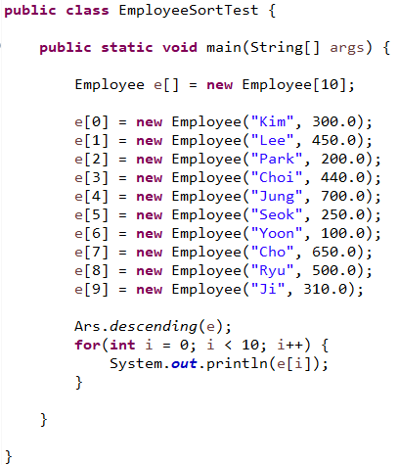
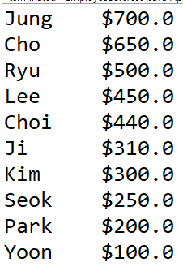
과제 1
그리고 다음과 같이 main 메소드를 작성하여 실행하였다.

Slide 30
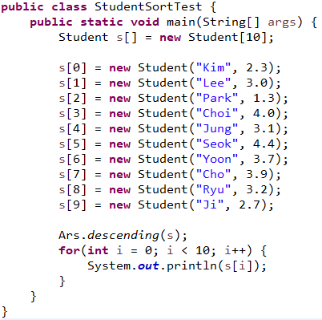
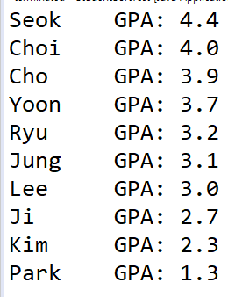
과제 1

Slide 31
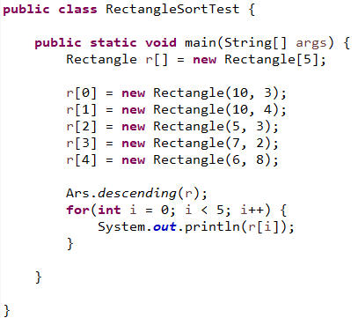
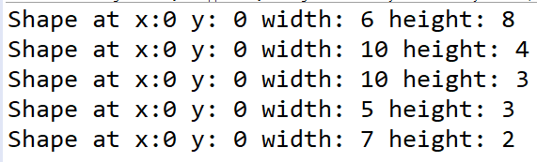
과제 1

Slide 32
과제 1
위의 main처럼 동작되도록 Ars 클래스 내의 descending 메소드를 작성하고 Person, Student, Employee, Rectangle 클래스를 수정하세요.
빨간 박스 안의 부분만 수정하면 됩니다.
9주차 과제를 이용하세요.

Slide 33
과제 주의사항
과제 코드에는 반드시 주석이 달려있어야 한다.
주석은 조교에게 코드를 설명하는 식으로 작성한다.
실습, 과제 파일과 실행결과 스크린샷을 모두 제출해야 한다.
제출기한: 11월 13일 23:59까지

